Slide 1

Възможности за мобилност на преподаватели по програма “Еразъм+”
Медицински университет - Варна

Slide 2

Програма „Еразъм+“
Програма на Европейската комисия;
Университети от 32 програмни страни - всички 27 страни-членки на Европейския съюз, както и страните Исландия, Лихтенщайн, Норвегия, Турция и Македония;
Университети от партниращи страни;

Slide 3
Координатори по програма „Еразъм+“ в МУ-Варна
Институционален координатор – Директор, Дирекция „Акредитация, качество и проектна дейност“
Факултетни координатори - Декани на факултети, Директори на колеж и филиали
Научни координатори – преподаватели от факултети
Административни координатори от отдел „Международно сътрудничество“

Slide 4
Еразъм-договори между университети
Обмен на студенти, докторанти и преподаватели на базата на сключени двустранни договори между МУ-Варна и университетите – партньори;
Всеки договор се сключва за конкретна област на обучение (медицина, дентална медицина, фармация, сестринство и акушерство и т.н.);
МУ-Варна има сключени двустранни споразумения с 65 партниращи университета от 21 европейски страни.

Slide 5
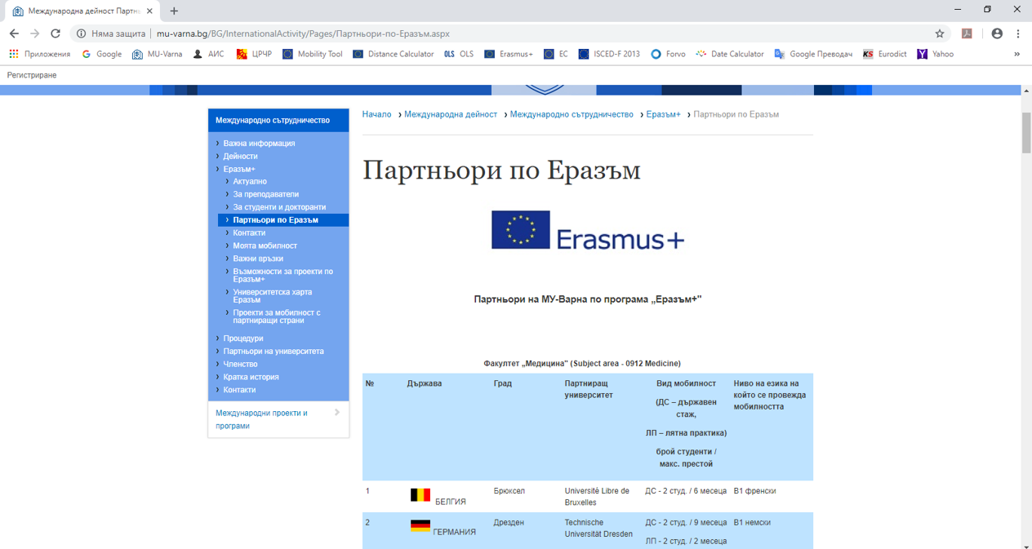
Еразъм-партньори на МУ-Варна

Slide 6

Мобилност на преподаватели
и служители

Slide 7
Мобилност на преподаватели и служители
Право на участие имат всички преподаватели и служители на МУ-Варна, без оглед на тяхната длъжност и научно звание;
Период на преподаване или обучение в партньорски висши учебни институции в чужбина;
Основен критерий за селекция - осъществени професионални контакти с партниращата институция;
Минимално ниво В2 на владеене на езика, който ще се използва по време на мобилността;

Slide 8
Мобилност на преподаватели и служители
Програма за преподаване/обучение (Staff Mobility Agreement), одобрена от изпращащата и приемащата институция;
Възможност за провеждане на обучение в институции, с които нямаме сключен договор, но които имат Харта по Еразъм+ за работа по европейски проекти;

Slide 9
Erasmus+ Mobility Agreement
Staff Mobility For Training
PROPOSED MOBILITY PROGRAMME
Overall objectives of the mobility:
Added value of the mobility (in the context of the modernisation and internationalisation strategies of the institutions involved)
Activities to be carried out (including the virtual component, if applicable)
Expected outcomes and impact (e.g. on the professional development of the staff member and on both institutions)

Slide 10

Мобилност на преподаватели и служители
Продължителността на финансираната мобилност - между 2 дни и 5 дни, без да се отчита времето за пътуване (преподавателската дейност - минимум 8 часа);
Финанасиране на принципа дневна ставка (140-180 €) + транспортни разходи (според разстоянието).

Slide 11
Полезни връзки
Медицински университет – Варна - www.mu-varna.bg
http://mu-varna.bg/BG/InternationalActivity/Pages/erazmus.aspx
Център за развитие на човешките ресурси (ЦРЧР)- Национална агенция за администриране на Програма „Еразъм+” - www.hrdc.bg
Изпълнителна агенция за образование, аудио-визия и култура към Европейската комисия -
http://eacea.ec.europa.eu/erasmus-plus_en

Slide 12

Мариана Мирчева и Силвана Добрева
Административни координатори "Еразъм+"
Отдел "Международно сътрудничество" (каб. 209)
Медицински университет – Варна
erasmus@mu-varna.bg , www.mu-varna.bg

